Slide 1
مراجعة للأختبارالدوري الثاني
(قوانين نيوتن –الشغل والآلات –الخواص والتغيرات الفيزيائية –الخواص والتغيرات الكيميائية )
الأختبارالدوري الثاني من صفحة (50-97)

Slide 2
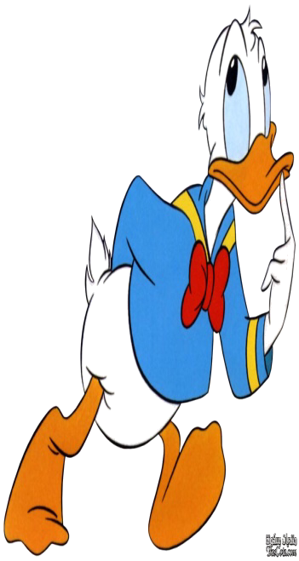
الكلمات
الاحتكاك
قانون نيوتن الثالث
قانون نيوتن الأول
قانون نيوتن الثاني
العبارات
الجسم المتحرك لا يغير حركته مالم تؤثر فيه قوة
أثرت قوة محصلة في جسم ما في تسارع هذا الجسم يكون في اتجاه القوة
يؤثر الجسم في جسم الآخر بقوة مساوية بالمقدار ومعاكسة لها في الأتجاه
قوة ممانعة تنشأ بين السطوح الأجسام المتلامسة

Slide 3


ميل الى المقاومة أحداث تغير في حركته؟
الاحتكاك
القوة
القصور الذاتي
الشغل

Slide 4
عندما تؤدي القوة المؤثرة في جسم تحريك في اتجاه القوة المؤثرة نفسه:
القصور الذاتي
الشغل
الاحتكاك
القوة

Slide 5
وحدة التسارع تساوي :
م/ث
م/ث^2
م
م/ث^3

Slide 6
أي مما يلي يقلل الاحتكاك ؟
السطوح الخشنة
السطوح الملساء
زيادة السرعة
زيادة المساحة

Slide 7
ماذا يحدث عندما تؤثر قوة محصلة في جسم ؟
يتسارع الجسم
يتحرك الجسم بسرعة ثابته
يبقى ساكن
تزداد القوة

Slide 8
خاصية للمادة يمكن ملاحظتها أو قياسها دون أحداث تغير في تركيب المادة الأصلية:
خاصية كيميائية
المادة
خاصية فيزيائية
القوة

Slide 9
خاصية للمادة تشير الى ميل أحداث تغير في تركيب المادة الأصلية:
خاصية كيميائية
المادة
خاصية فيزيائية
القوة

Slide 10
تسمى درجةالحرارة التي يتحول من حالة سائلة الى حالة صلبة ؟
درجة الغليان
درجة الأنصهار
درجة التجمد
التبخر

Slide 11
تسمى درجةالحرارة التي يتحول من حالة صلبة الى حالة سائلة ؟
درجة الغليان
درجة الأنصهار
درجة التجمد
التبخر

Slide 12
فسري قد يحتاج قطار بضائع يسير بسرعة كبيرة الى عدة كيلو مترات ليتوقف بعد استعمال المكابح ؟

Slide 13
قارني بين التغير الفيزيائية والتغير الكيميائي ؟
التغير الفيزيائي | التغير الكيميائي

Slide 14
عددي أمثلة على الخواص الفيزيائية والخواص الكيميائية ؟

Slide 15
عددي حالات المادة ؟

Slide 16
عددي الخواص الفلزية؟

Slide 17
قارني بين
الآلة المركبة
الآلة البسيطة

